Slide 1
메인화면 프로모션 퍼블리싱 가이드
2026-07-21

Slide 2
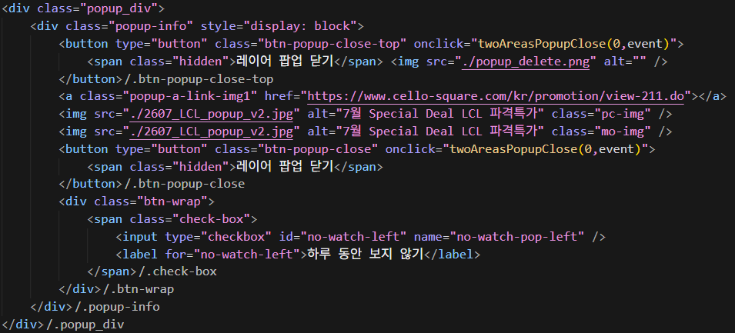
1. html 수정 영역
라이브 중인 프로모션 팝업과 동일한 구조로 진행했습니다.
레이어 팝업 닫기 button 태그를 추가해 주세요.
<button type="button" class="btn-popup-close-top" onclick="twoAreasPopupClose(0,event)">
<span class="hidden">레이어 팝업 닫기</span> <img src="./popup_delete.png" alt="" />
</button>

Slide 3
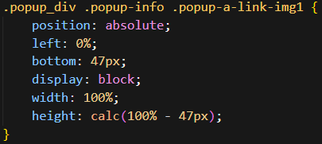

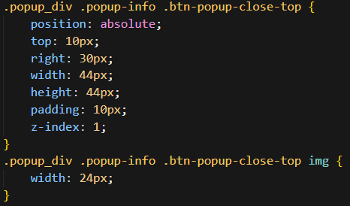
2. css 수정 영역
PC
1. a 태그가 이미지 전체를 차지하도록 수정
MO
a 태그의 위치는 PC와 동일하여 아래 스타일 제거
2. 새로운 button 태그에 대한 스타일 지정
*불필요한 스타일은 수정/제거 하셔도 됩니다.
편의에 따라 작업해 주세요. ☺

Slide 4
END
2026-07-21

